Slide 1
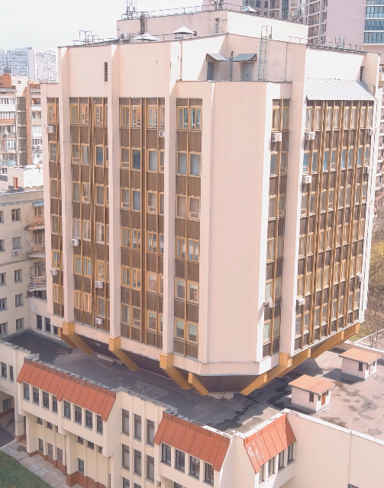


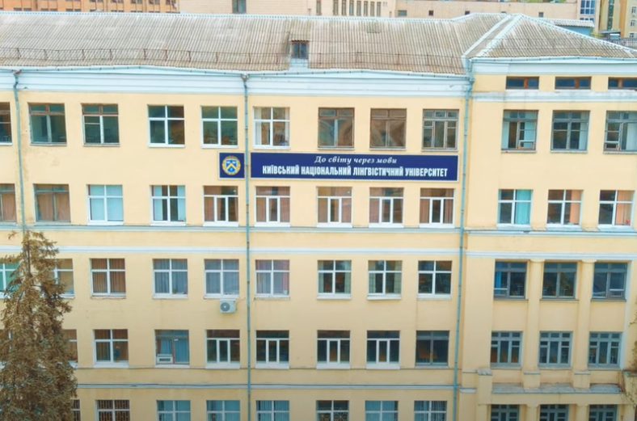

Київський національний лінгвістичний університет
Про підсумки наукової
та науково-технічної діяльності Університету за 2025 рік

Slide 2

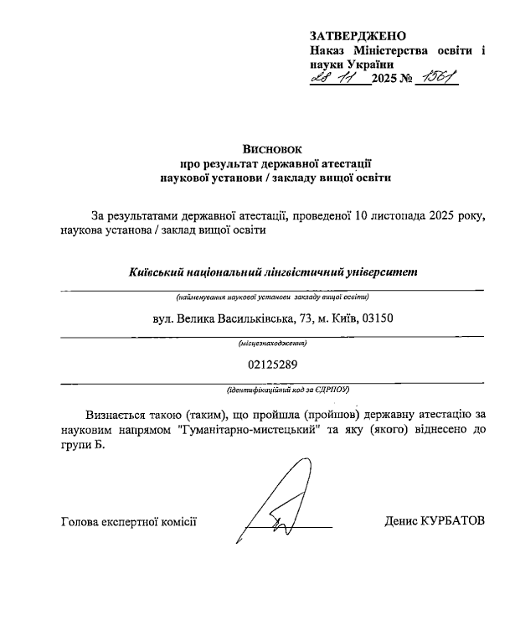

Slide 3



Пріоритетні напрями розвитку
науки і техніки України
Підготовка науково-педагогічних кадрів вищої кваліфікації.
Комерціалізація результатів фундаментальних, прикладних і грантових наукових досліджень.
Інноваційне матеріально-технічне забезпечення і трансфер технологій.
Міжнародне наукове співробітництво й інтернаціоналізація освітньо-наукової діяльності.
Науково-консультативна й науково-експертна робота.
Редакційно-видавнича політика і відкрита наука.

Slide 4
Кадровий потенціал
301
НПП
192
з науковим ступенем
35
Доктори наук
149
Кандидати наук
8
Доктори філософії

Slide 5
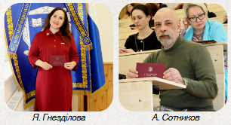
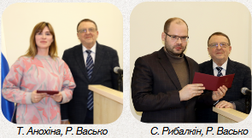
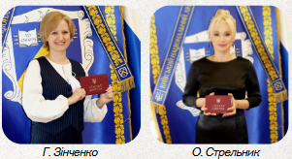
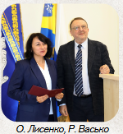
Науково-педагогічні працівники,
яким присвоєно вчене звання:
ПРОФЕСОРА
Гнезділова Я.В. | кафедра англійської філології і філософії мови | Анохіна Т.О. | кафедра теорії і практики перекладу з англійської мови
ДОЦЕНТА
Зінченко Г.Є. | кафедра фонетики і практики англійської мови | Гутник В.М. | кафедра германських і романських мов
Сотников А.В. | кафедра іноземних мов | Подсєвак К.С. | кафедра теорії і практики перекладу з англійської мови
Стрельник О.О. | кафедра германських і романських мов | Наумова Ю.С. | кафедра корейської і японської філології
Рибалкін С.В. | кафедра східної і слов’янської філології | Костанда І.О. | кафедра китайської філології
Лисенко О.А. | кафедра англійської мови і перекладу | Ємець Н.О. | кафедра фонетики і практики англійської мови
Соломко З.К. | кафедра германських і романських мов | Голубенко Н.І. | кафедра теорії і практики перекладу з англійської мови

Slide 6
Підготовка науково-педагогічних кадрів вищої кваліфікації у 2025 році
51 аспірант
2 докторанти
2 здобувачі поза аспірантурою
38
За спеціальністю 035 Філологія / В11 Філологія
13
За спеціальністю 011 Освітні, педагогічні науки / А1 Освітні науки

Slide 7
СПЕЦІАЛІЗОВАНІ ВЧЕНІ РАДИ
(присудження наукового ступеня доктора наук)
Д 26.054.04
10.02.04 – германські мови,
10.02.13 – мови народів Азії, Африки, аборигенних народів Америки та Австралії,
10.02.17 – порівняльно-історичне та типологічне мовознавство
10.02.04 – германські мови,
10.02.17 – порівняльно-історичне та типологічне мовознавство,
10.02.21 – структурна, прикладна і математична лінгвістика
Д 26.054.01
13.00.02 – теорія та методика навчання (іноземна мова)
червень 2022 р. – червень 2025 р.
липень 2025 р. – липень 2028 р.

Slide 8
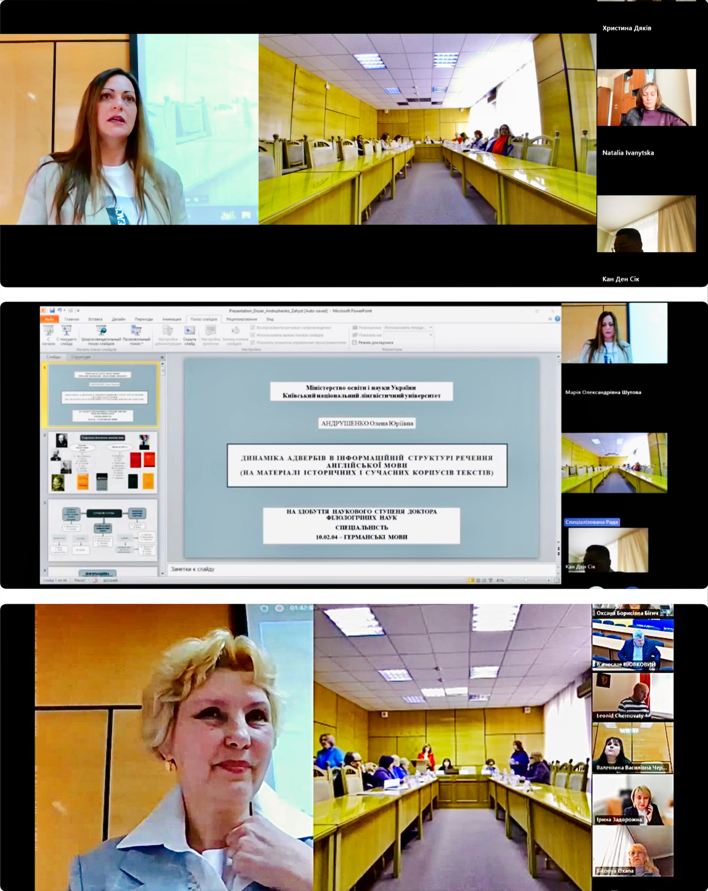
СПЕЦІАЛІЗОВАНІ ВЧЕНІ РАДИ
(присудження наукового ступеня доктора наук)
Д 26.054.04
доцент кафедри германської філології КНЛУ Андрушенко О.Ю. (науковий консультант – проф. Корольова А.В.
Д 26.054.01
доцент кафедри педагогіки та методики навчання іноземних мов КНЛУ Свиридюк В.П. (науковий консультант – проф. Бігич О.Б.)
доцент кафедри мов та методики їх викладання Національного університету «Чернігівський колегіум» імені Т.Г. Шевченка Конотоп О.С. (науковий консультант – проф. Черниш В.В.)
доцент кафедри загального мовознавства та іноземних мов Національного університету «Полтавська політехніка імені Юрія Кондратюка» Король Т.Г. (науковий консультант – проф. Ніколаєва С.Ю.

Slide 9
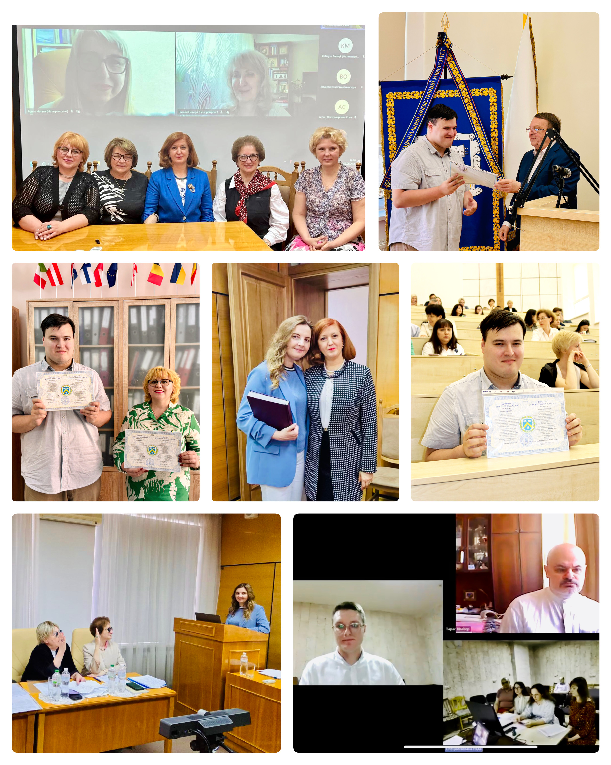
РАЗОВІ СПЕЦІАЛІЗОВАНІ ВЧЕНІ РАДИ
з правом прийняття до розгляду та проведення разового захисту дисертацій на здобуття ступеня доктора філософії
Галузь знань 03 Гуманітарні науки, спеціальність 035 Філологія
Луценко Р.І. (науковий керівник – к.філол.н. Козяревич-Зозуля Л.В.)
Галузь знань 01 Освіта, спеціальність 011 Освітні, педагогічні науки
Мельник К.О. (науковий керівник – проф. Черниш В.В.)
Дейкун О.П. (науковий керівник – проф. Потапенко С.І.)
Петриченко І.А. (науковий керівник – к.філол.н. Вознюк Г.А.)
Ящук О.В. (науковий керівник – проф. Матвієнко О.В.)

Slide 10
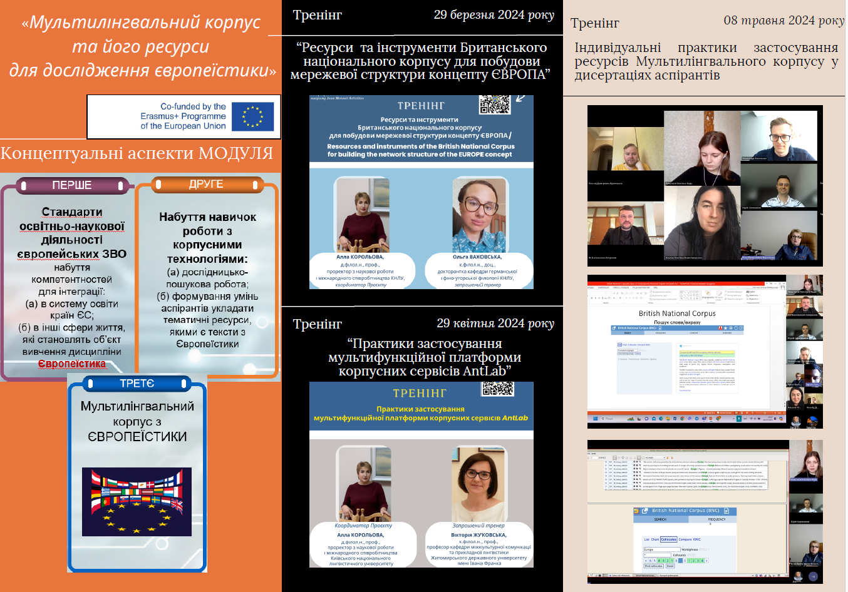
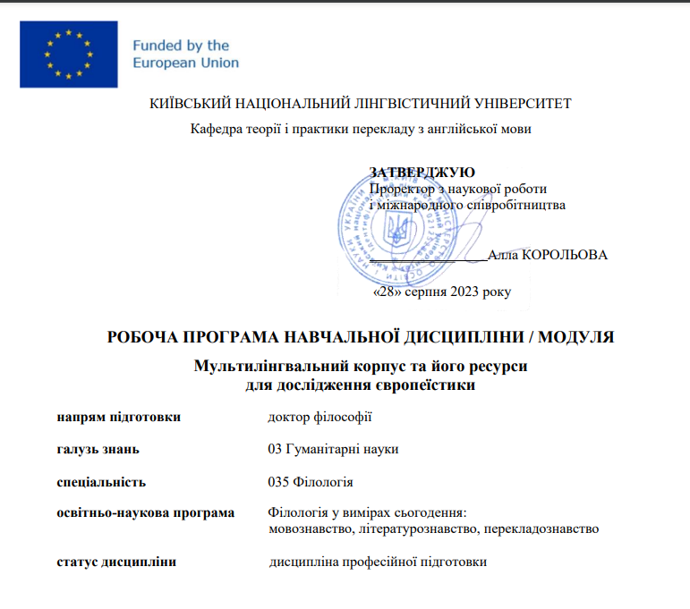
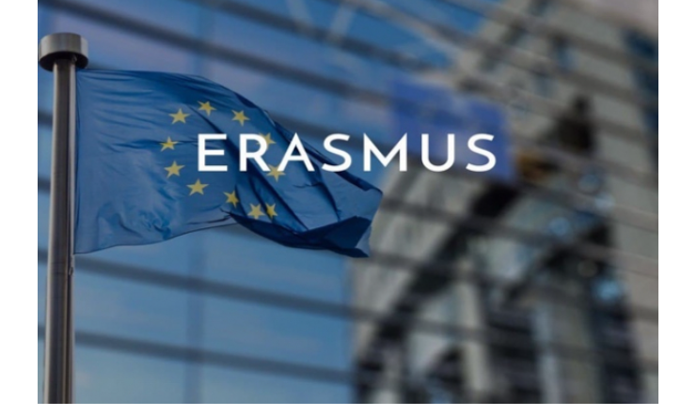

Завершено грантовий проєкт
«Мультилінгвальний корпус та його ресурси для дослідження європеїстики» / «Multilingual Corpus and its Resources for European Studies Research»
за Програмою Erasmus+ напряму Jean Monnet Activities
Грантодавець: Європейське виконавче агентство з питань освіти і культури.
Координатор проєкту: доктор філологічних наук, проф. Корольова А.В., співкоординатор проєкту: доктор філологічних наук, доц. Андрушенко О.Ю.
Фактичний обсяг фінансування за весь період виконання: 11 500 євро
Тривалість проєкту: 36 місяців (01.12.2022 – 30.11.2025 рр.).

Slide 11
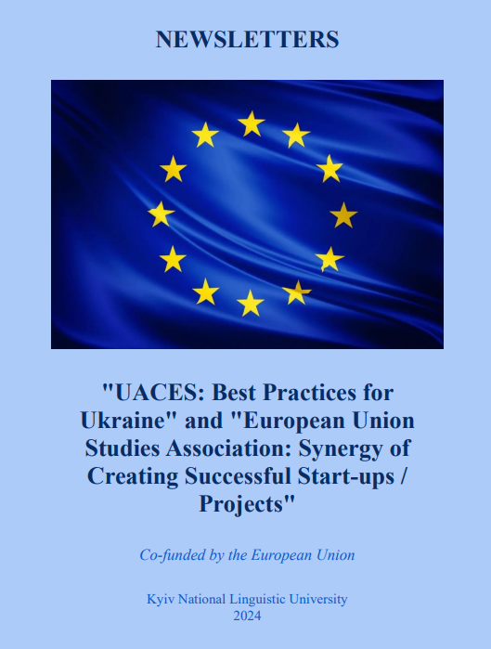
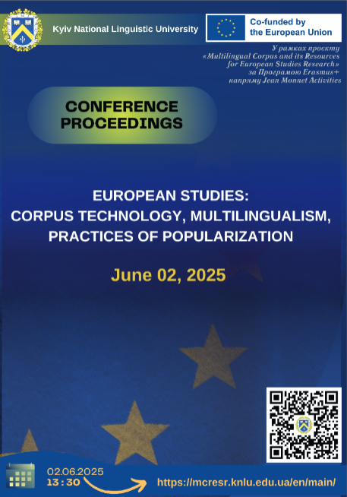
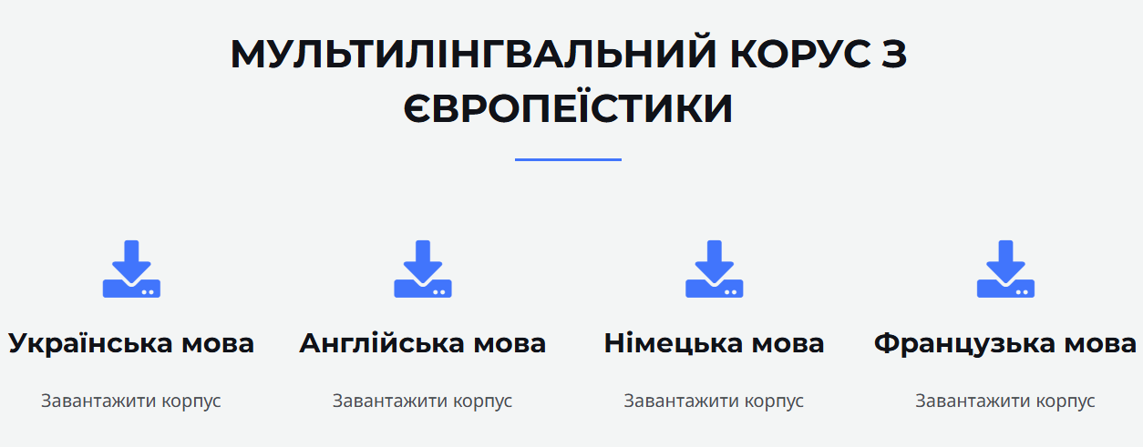
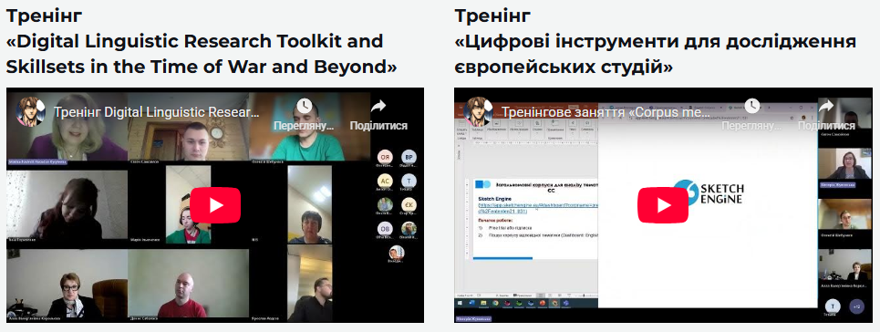
Основні наукові результати
«Мультилінгвальний корпус та його ресурси для дослідження європеїстики» / «Multilingual Corpus and its Resources for European Studies Research»
Укладено мультилінгвальний багатоярусний корпус текстів з європеїстики, зокрема: а) основний підкорпус; б) газетний підкорпус; в) мультимедійний підкорпус; г) навчально-академічний підкорпус.
Опубліковано Інформаційні бюлетені.
Подано звіт за результатами заключного моніторингу проєкту до Міністерства освіти і науки України і завантажено звітну документацію про виконання проєкту до Порталу Європейської Комісії Funding & Tenders Portal.

Slide 12
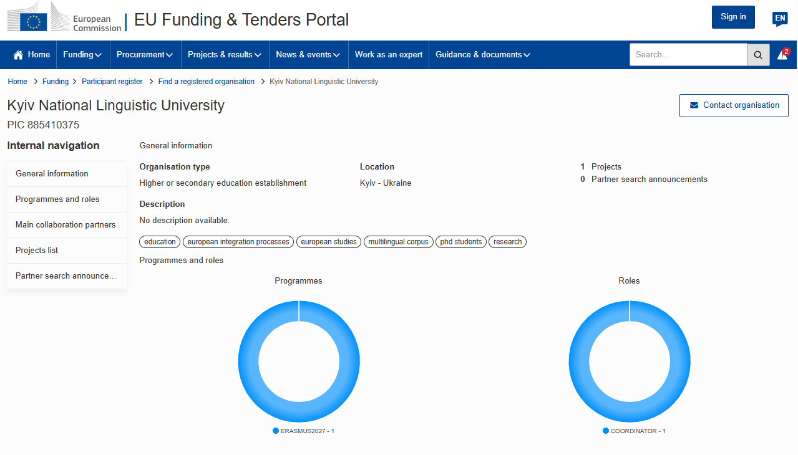
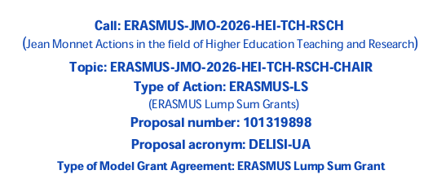
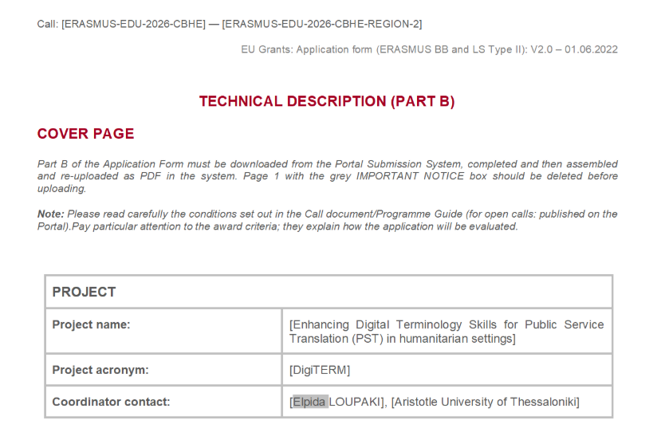
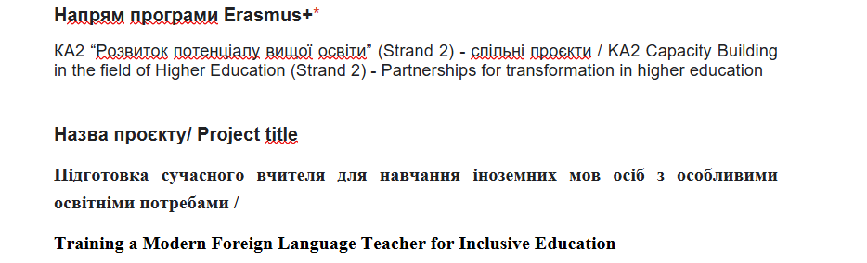
Підготовка грантових пропозицій

Slide 13

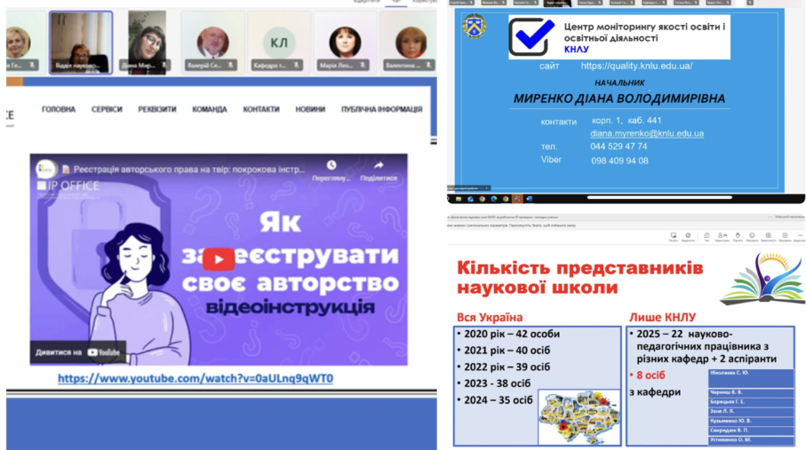
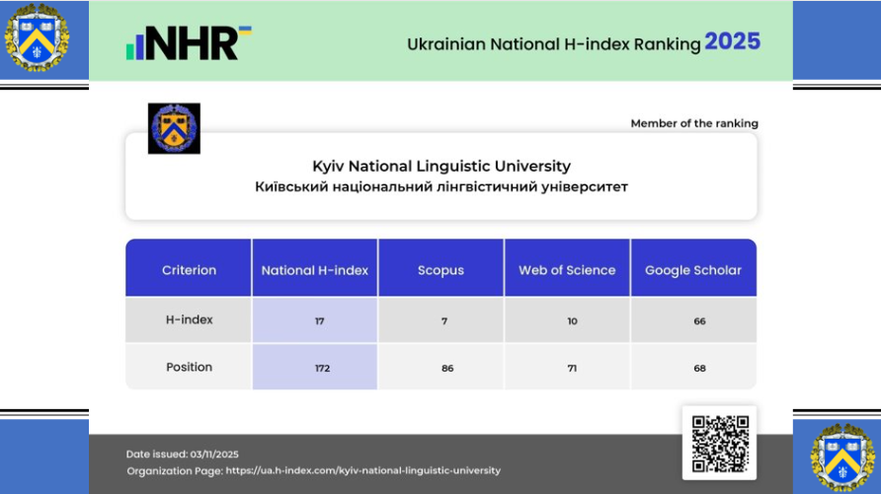
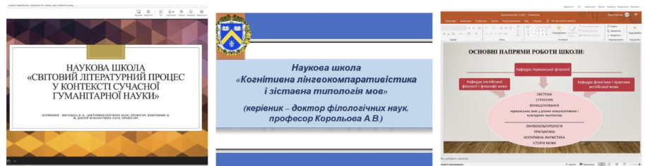
Наукові школи КНЛУ
У КНЛУ успішно функціонують
10 наукових шкіл

Slide 14
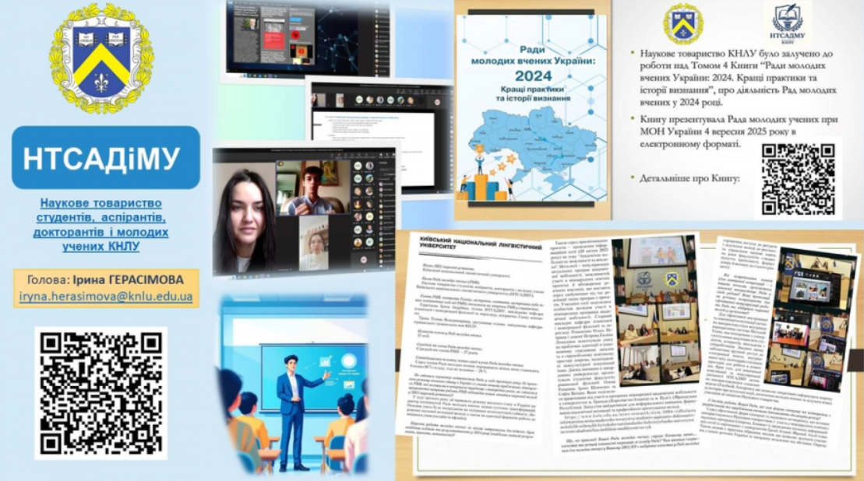
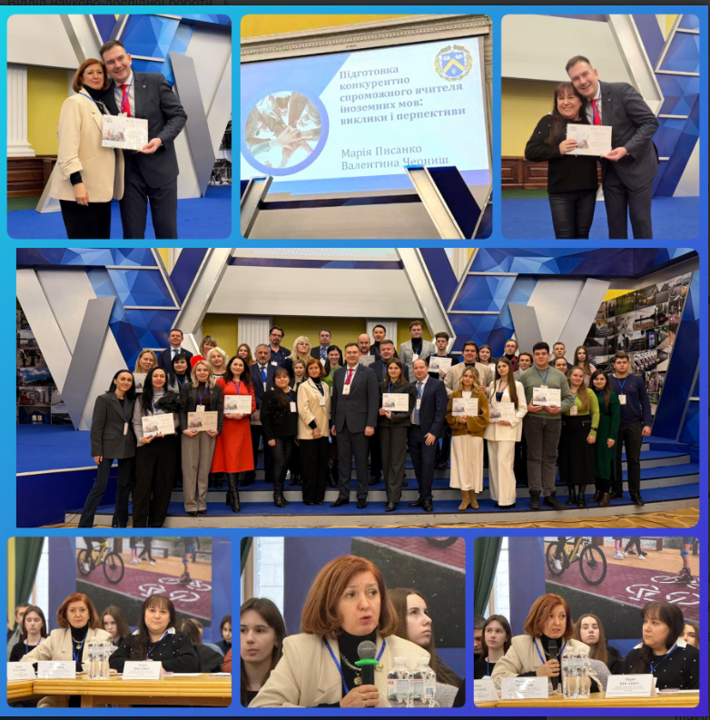
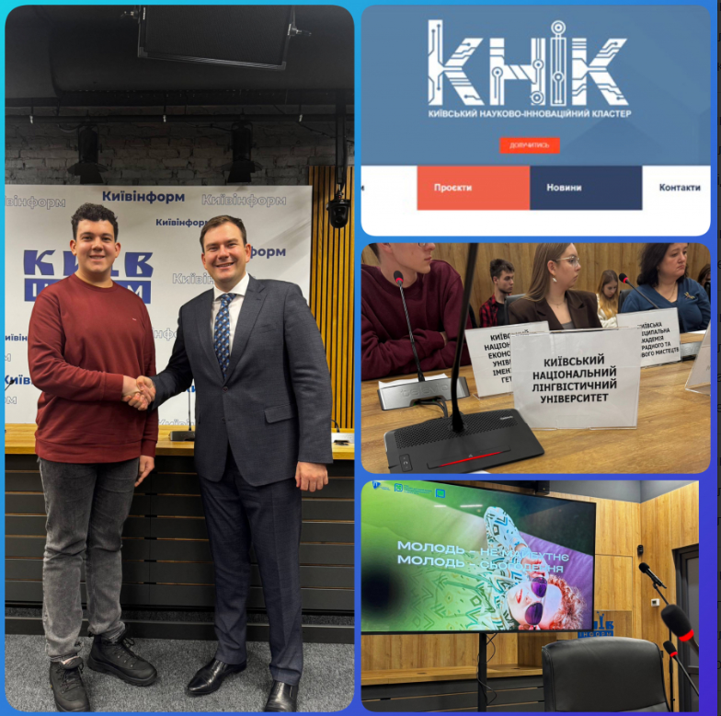
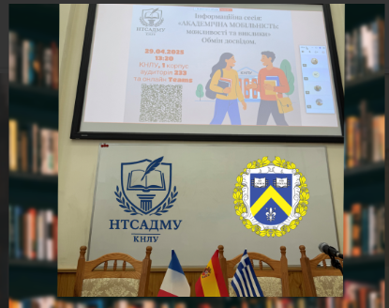
Діяльність Наукового товариства студентів, аспірантів, докторантів і молодих учених КНЛУ

Slide 15


Наукова публікаційна діяльність Університету у 2025 році
4
2
23

Slide 16

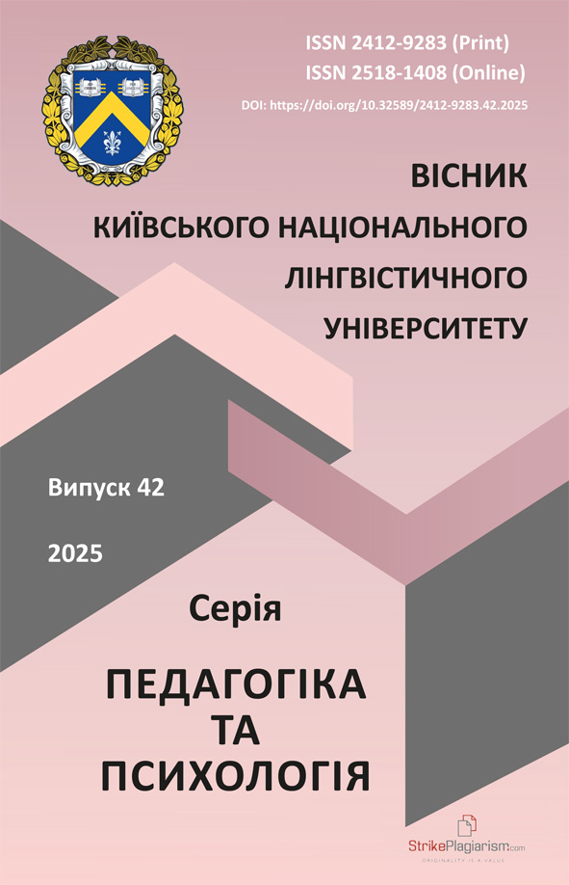
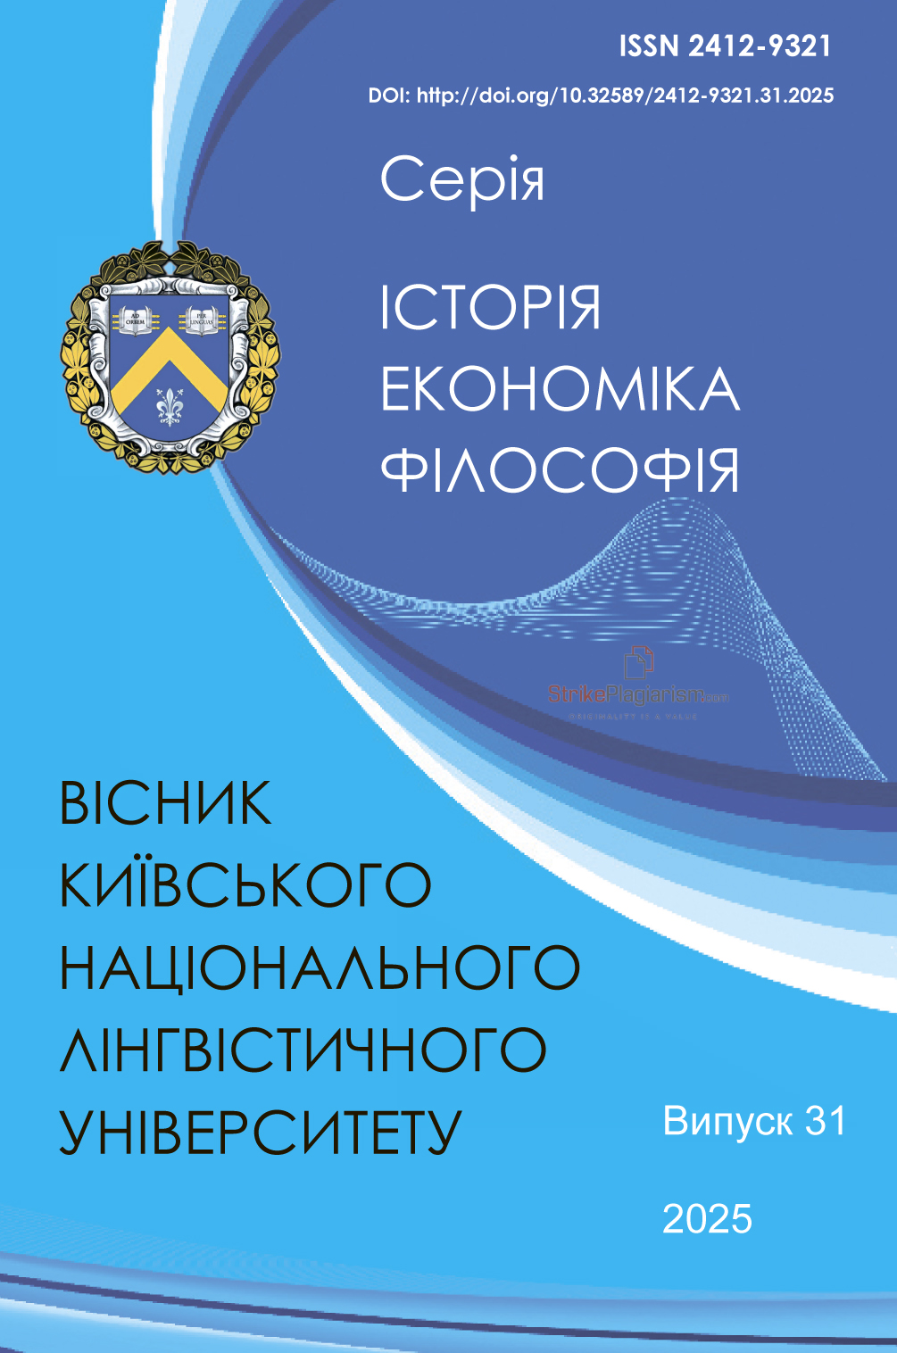

Збірники наукових праць

Slide 17
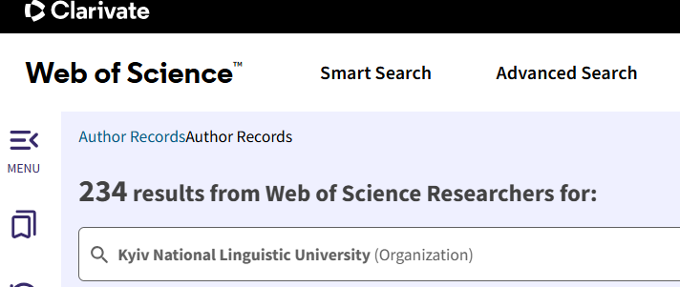
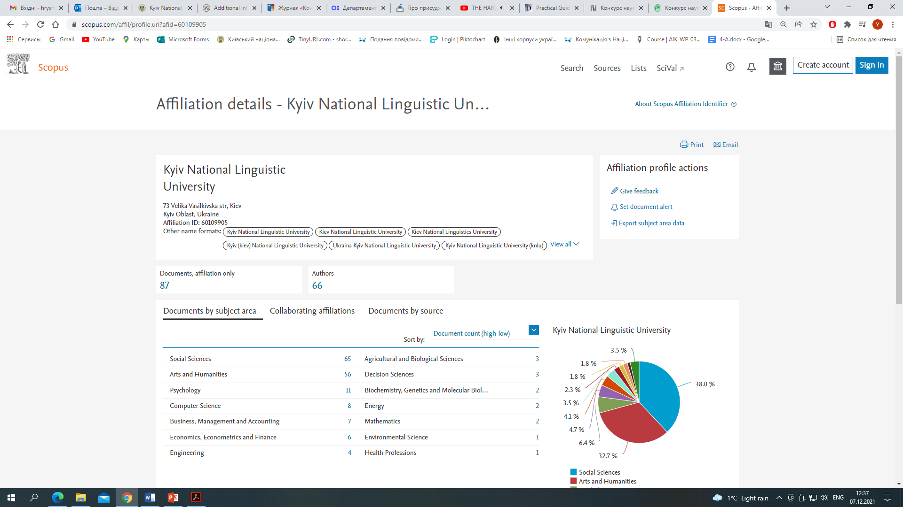
Наукова публікаційна діяльність Університету у 2025 році
Проіндексовано 21 статтю в наукометричних базах даних Scopus / Web of Science.
Опубліковано та прийнято до друку у періодичних наукових фахових виданнях України категорії «Б» 209 статей

Slide 18
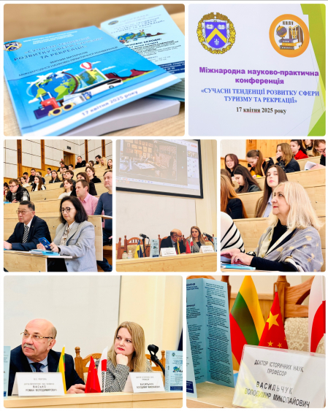
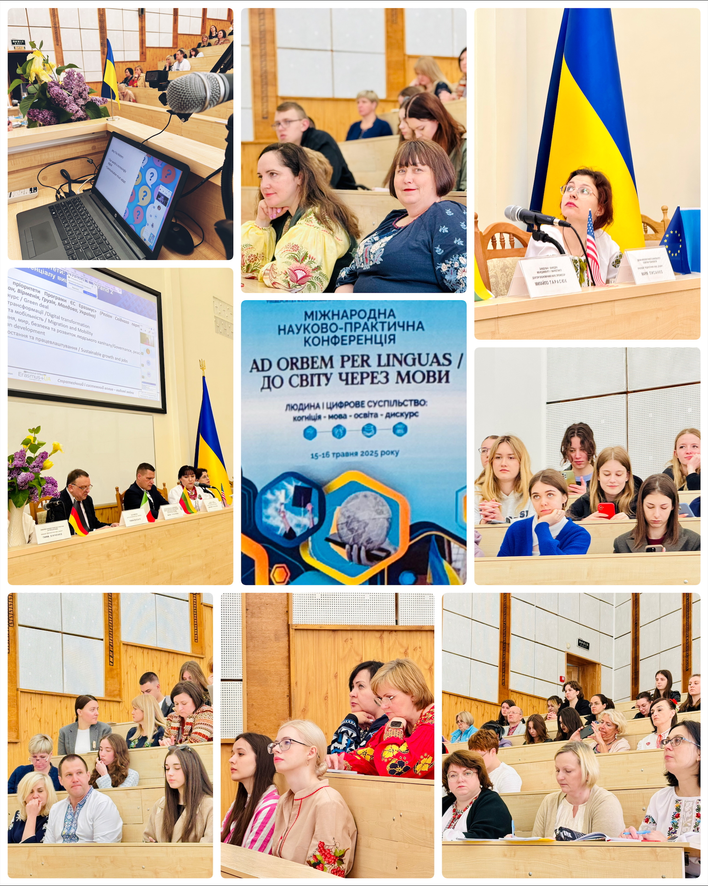
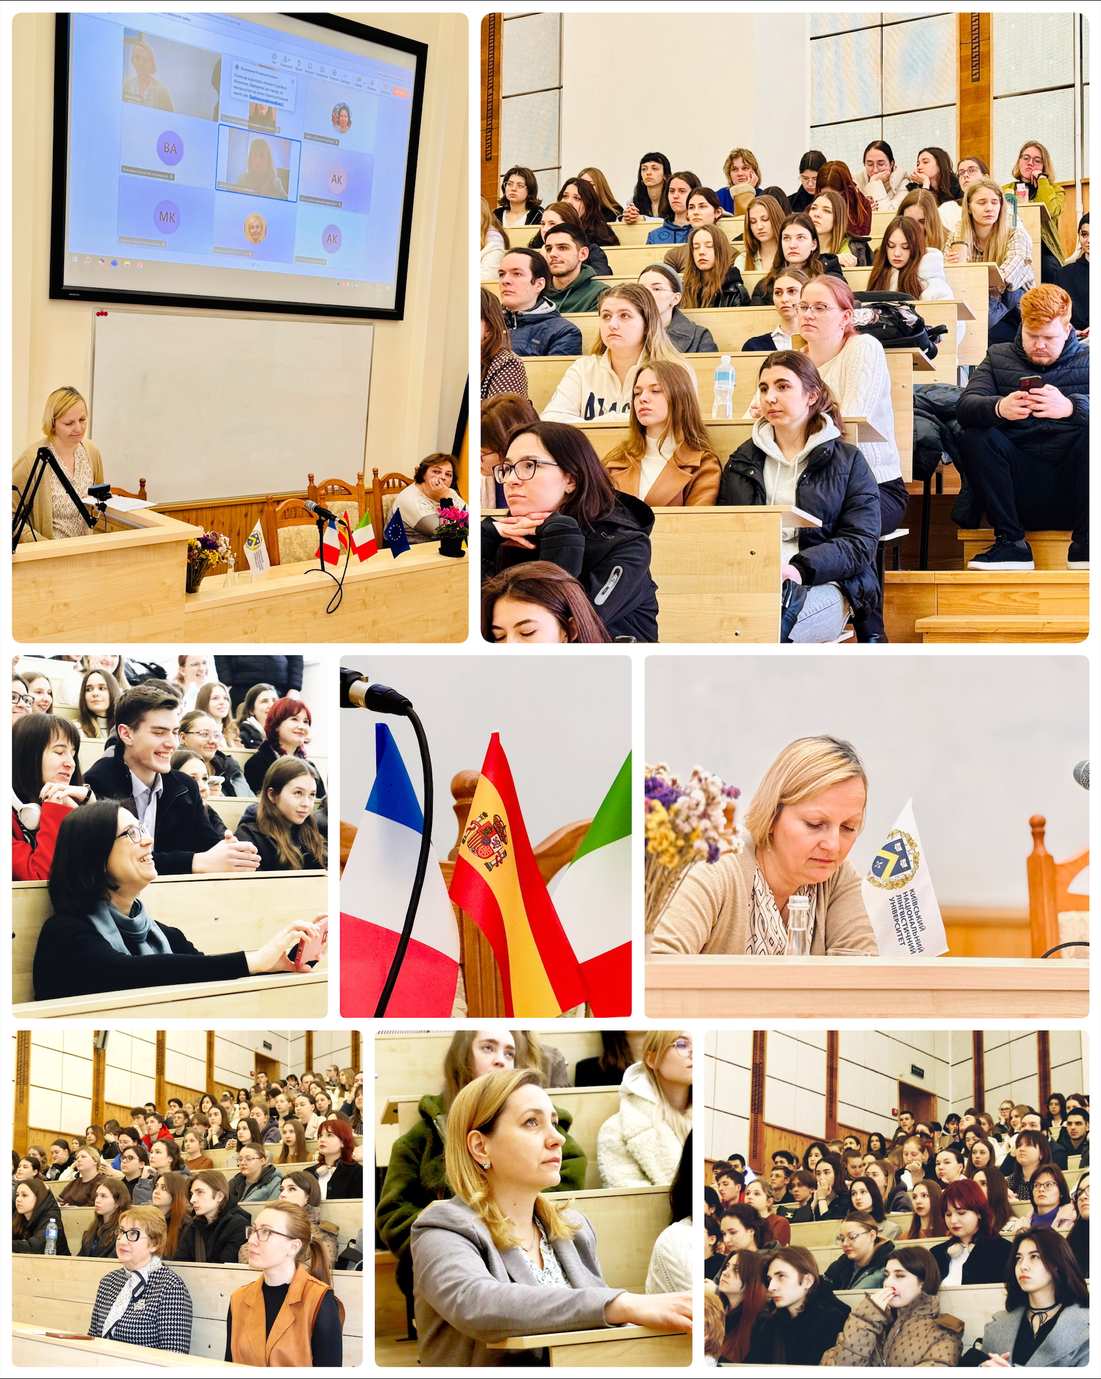
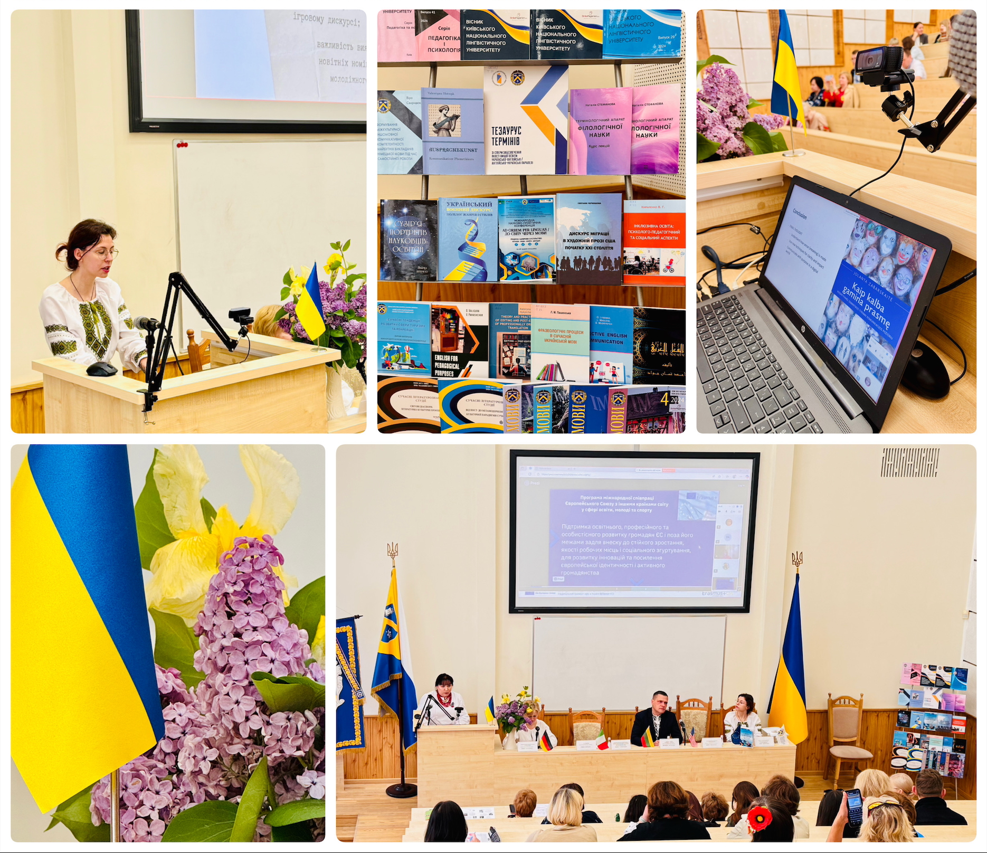
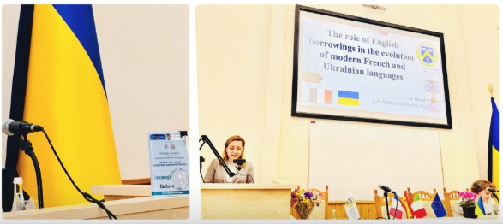

Наукові конференції

Slide 19

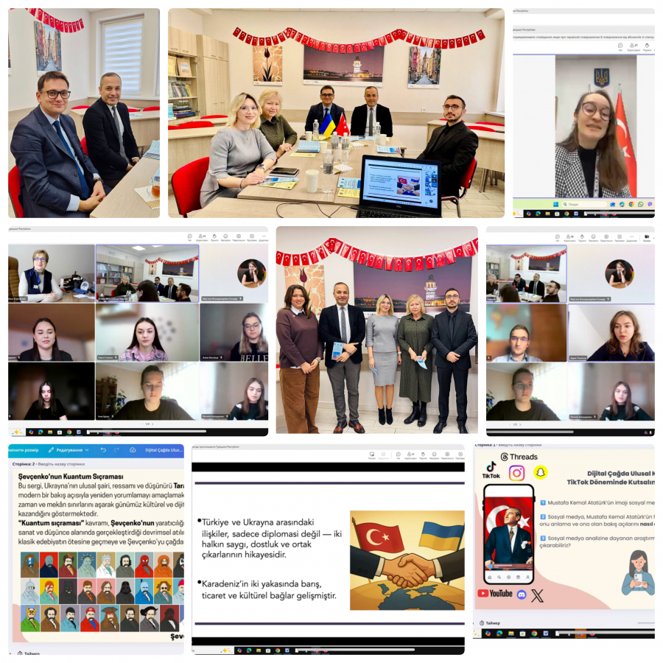
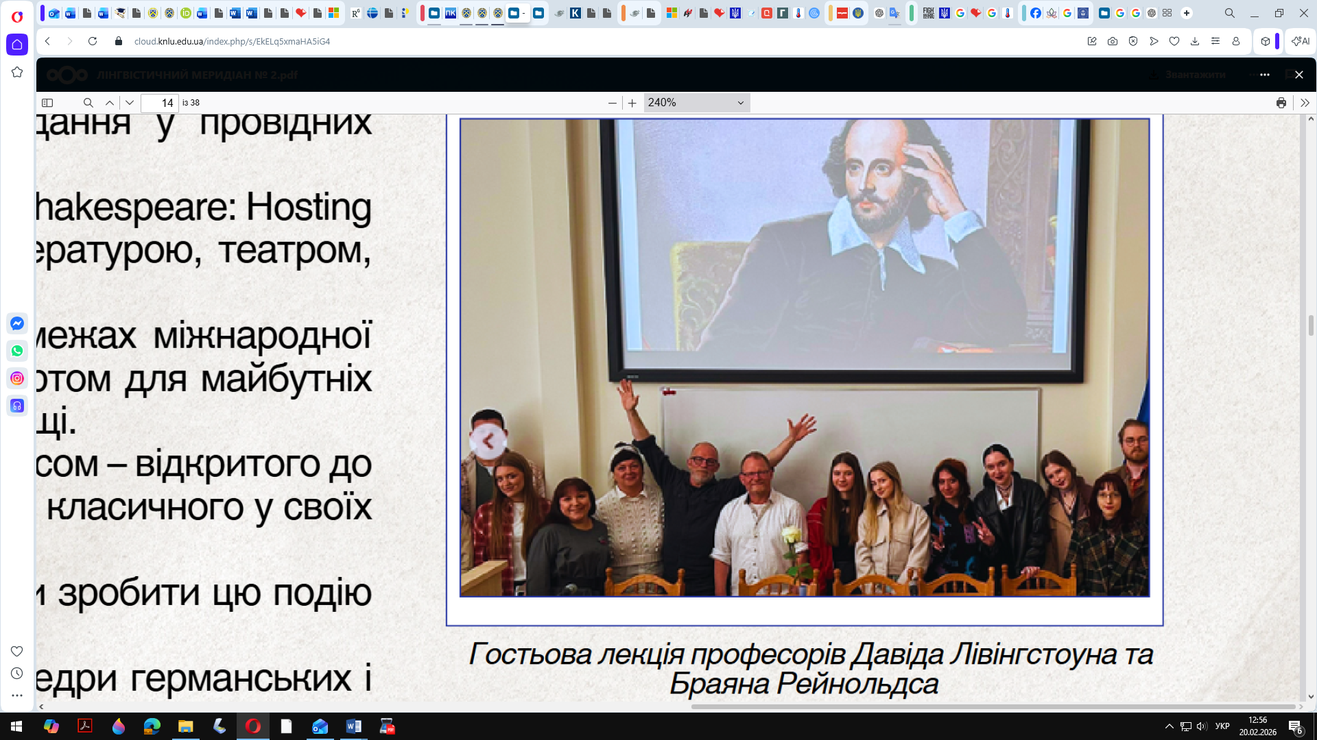


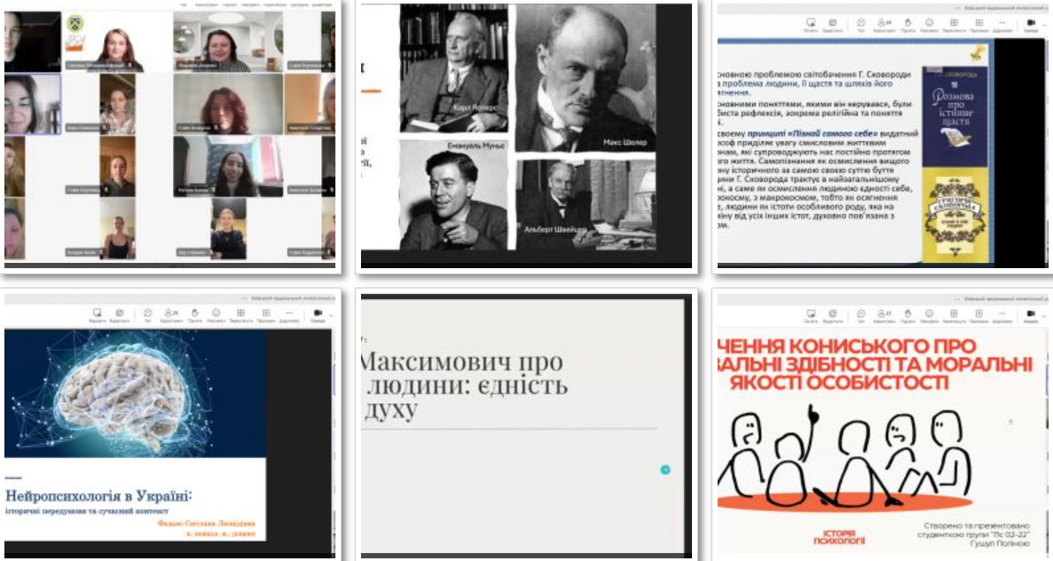
Науковий семінар «ВИТОКИ КИЇВСЬКОЇ ПСИХОЛОГІЧНОЇ ШКОЛИ»

Slide 20
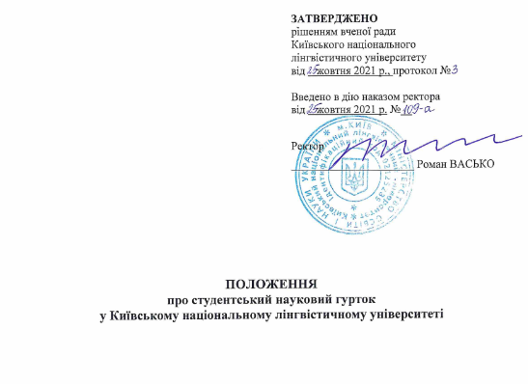
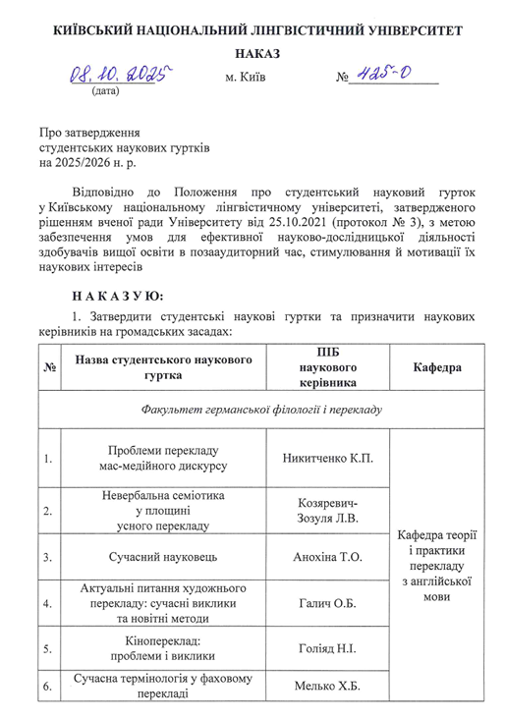
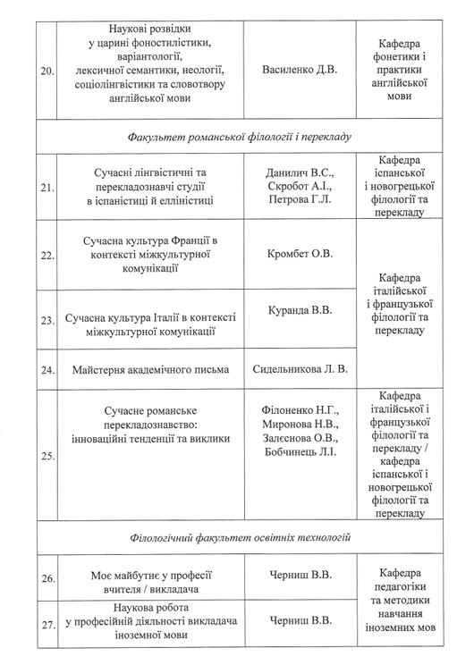
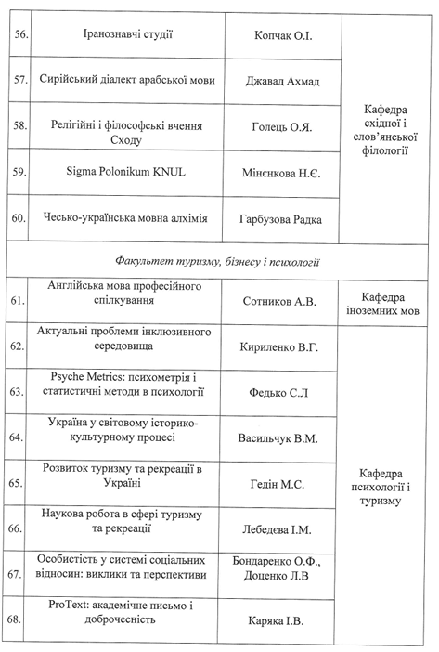
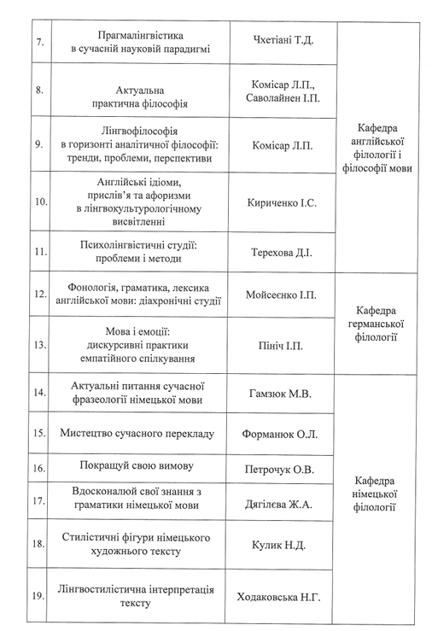
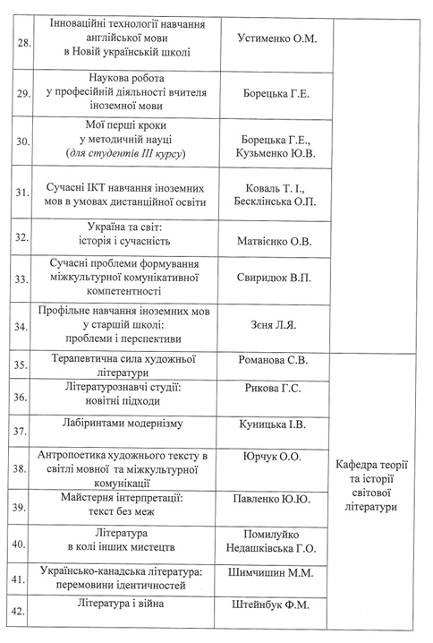
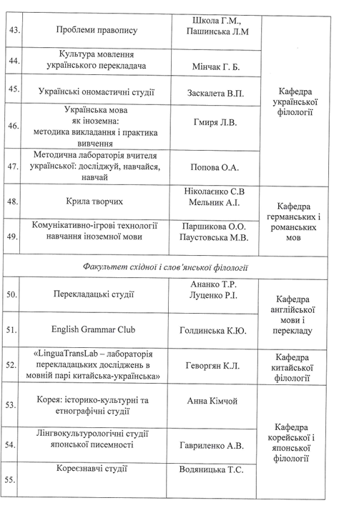
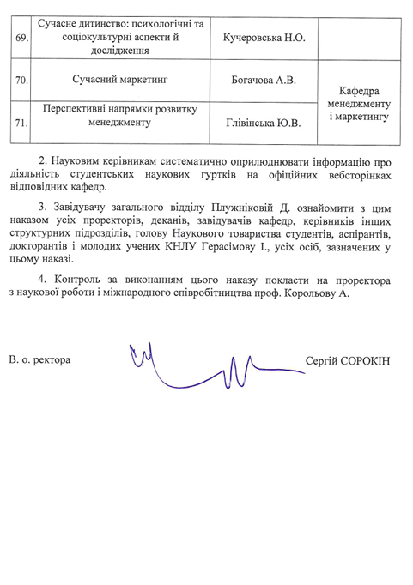
Студентські наукові гуртки
На 18 кафедрах працювали 72 студентські наукові гуртки

Slide 21

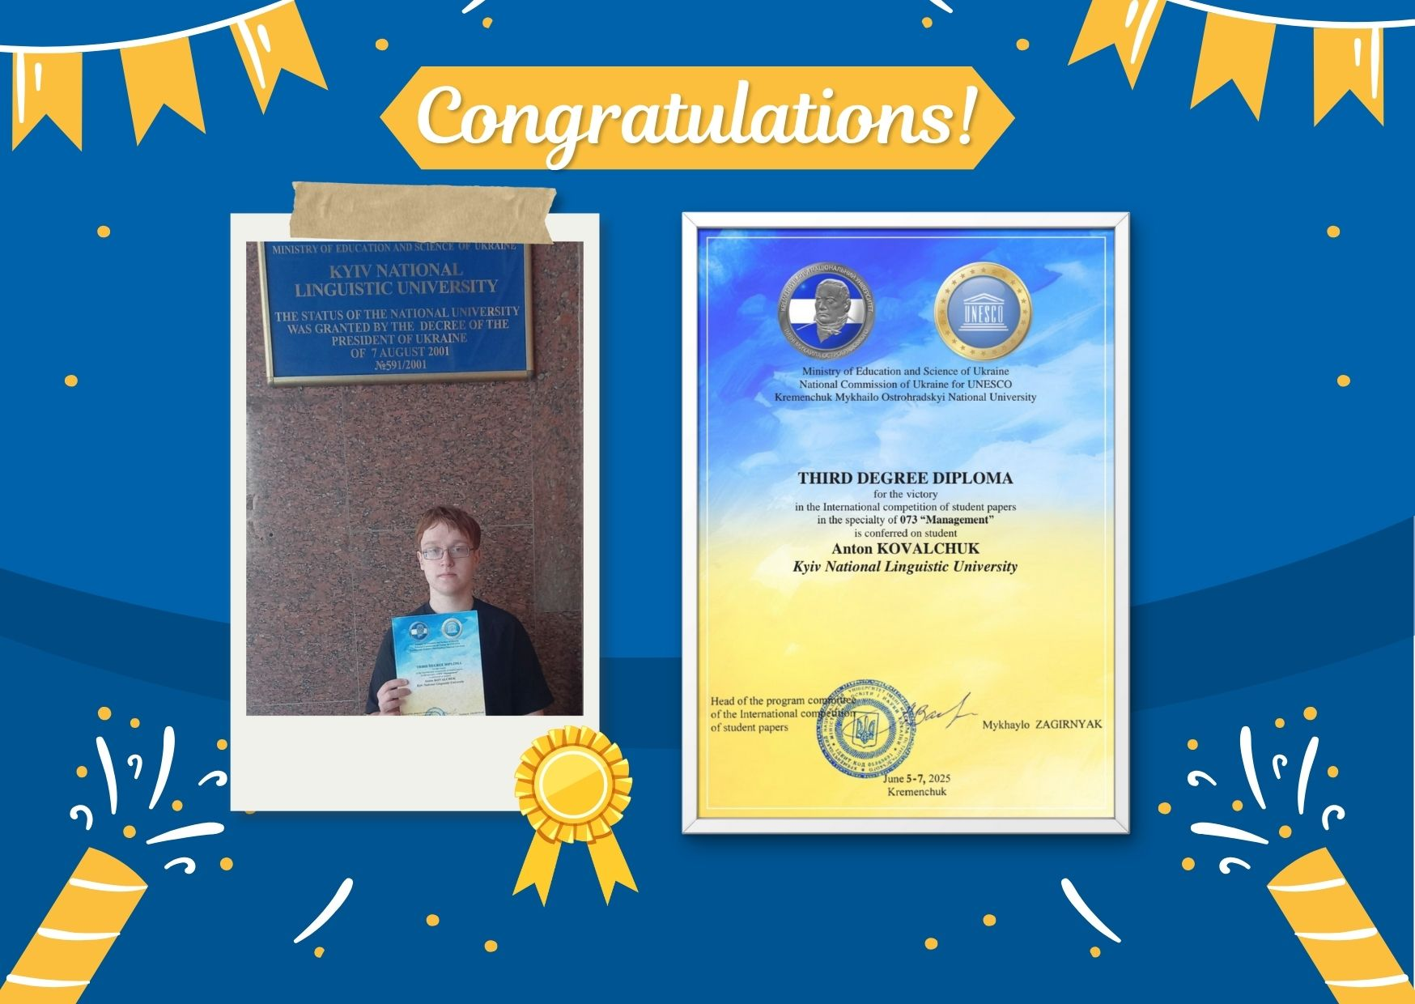
Конкурси студентських наукових робіт
Переможці Міжнародного конкурсу студентських наукових робіт
студентка факультету германської філології і перекладу Анастасія Кравченко здобула диплом ІІ ступеня зі спеціальності 035 «Філологія»;
студент факультету туризму, бізнесу і психології Ковальчук Антон здобув диплом ІІІ ступеня зі спеціальності 073 «Менеджмент».

Slide 22








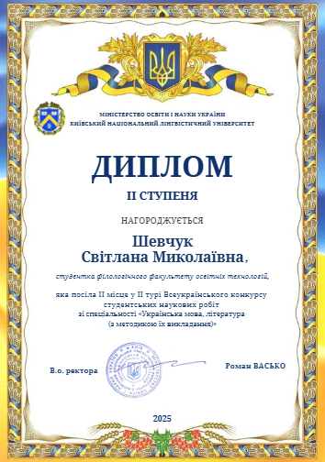
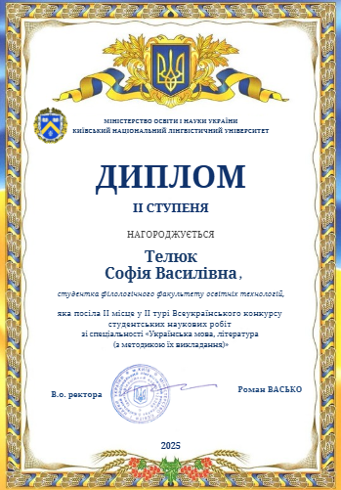
Конкурси студентських наукових робіт

Slide 23



Конкурси студентських наукових робіт

Slide 24



Міжнародна науково-інноваційна діяльність
Програма міжнародної академічної мобільності Erasmus+
22 студенти
12 НПП
Міжнародне наукове стажування за індивідуальними програмами
10 НПП
Навчання / мовне стажування за програмами академічної мобільності
20 здобувачів
Станом на кінець 2025 року в Університеті навчаються 5 іноземних громадян із 3 країн

Slide 25
Перспективи розвитку
Систематичне впровадженні отриманих наукових результатів у сфери передової науки, освіти, суспільства та економіки з підтвердженням їх впливу відповідними документами;
Стимулювання НПП до мотивованої участі в конкурсах наукових проєктів, грантових програмах тощо;
Популяризація наукових здобутків НПП, докторантів, аспірантів, студентів на вебсторінках кафедр Університету;
Отримання охоронних документів на інтелектуальну власність (у т.ч. авторських свідоцтв тощо);
Підвищення індексів цитувань наукових праць;
Комерціалізація наукових розробок.
Заохочення видання одноосібних монографій і підручників;

Slide 26
ДЯКУЄМО ЗА УВАГУ!

